Slide 1

循环神经网络

Slide 2

自然语言处理概述
词嵌入层
循环网络RNN
文本生成案例

Slide 3
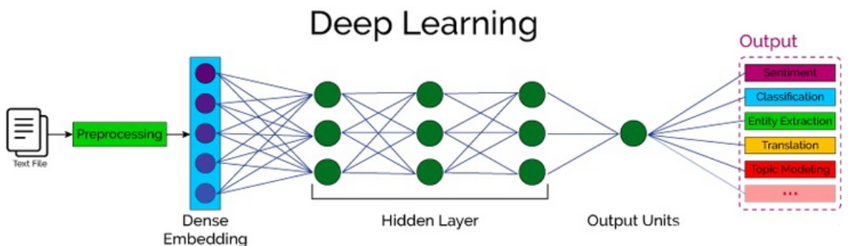
自然语言处理概述
自然语言处理（Nature language Processing, NLP）研究的主要是通过计算机算法来理解自然语言。对于自然语言来说，处理的数据主要就是人类的语言，例如：汉语、英语、法语等，该类型的数据不像我们前面接触的过的结构化数据、或者图像数据可以很方便的进行数值化。

Slide 4
RNN概述
词嵌入层
循环网络层
文本生成案例

Slide 5
知道词嵌入概念
掌握PyTorch词嵌入API

Slide 6
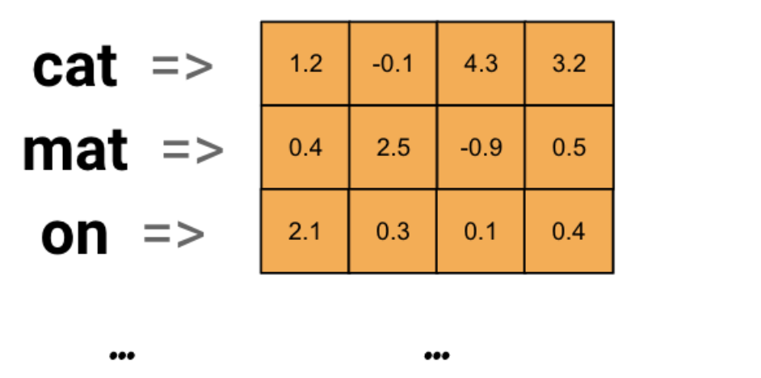
词嵌入层
词嵌入层的作用就是将文本转换为向量。
词嵌入层首先会根据输入的词的数量构建一个词向量矩阵，例如: 我们有 100 个词，每个词希望转换成 128 维度的向量，那么构建的矩阵形状即为: 100*128，输入的每个词都对应了一个该矩阵中的一个向量。

Slide 7
词嵌入层
在 PyTorch 中，使用 nn.Embedding 词嵌入层来实现输入词的向量化。
nn.Embedding 对象构建时，最主要有两个参数:
num_embeddings 表示词的数量
embedding_dim 表示用多少维的向量来表示每个词
nn.Embedding(num_embeddings=10, embedding_dim=4)

Slide 8
词嵌入层
接下来，我们将会学习如何将词转换为词向量，其步骤如下:
先将语料进行分词，构建词与索引的映射，我们可以把这个映射叫做词表，词表中每个词都对应了一个唯一的索引
然后使用 nn.Embedding 构建词嵌入矩阵，词索引对应的向量即为该词对应的数值化后的向量表示。
例如，我们的文本数据为: "北京冬奥的进度条已经过半，不少外国运动员在完成自己的比赛后踏上归途。"，

Slide 9
词嵌入层
接下来，我们就实现下刚才的需求：
import torch import torch.nn as nn import jieba if __name__ == '__main__': # 0.文本数据 text = '北京冬奥的进度条已经过半，不少外国运动员在完成自己的比赛后踏上归途。' # 1. 文本分词 words = jieba.lcut(text) print('文本分词:', words) # 2.分词去重并保留原来的顺序获取所有的词语 unique_words = list(set(words)) print("去重后词的个数:\n",len(unique_words)) # 3. 构建词嵌入层:num_embeddings: 表示词的总数量;embedding_dim: 表示词嵌入的维度 embed = nn.Embedding(num_embeddings=len(unique_words), embedding_dim=4) print("词嵌入的结果：\n",embed) # 4. 词语的词向量表示 for i, word in enumerate(unique_words): # 获得词嵌入向量 word_vec = embed(torch.tensor(i)) print('%3s\t' % word, word_vec)

Slide 10
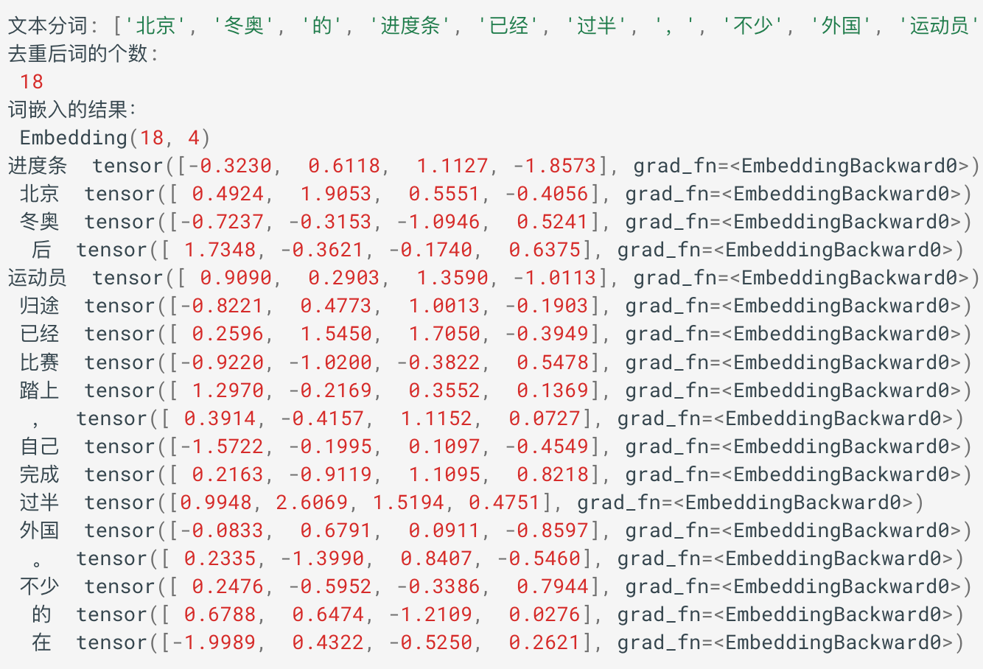
词嵌入层
输出的结果是：

Slide 11
词嵌入层的作用
主要作用就是将输入的词映射为词向量，便于在网络模型中进行计算。
2. 词嵌入层的API
nn.Embedding(num_embeddings=10, embedding_dim=4)

Slide 12
RNN概述
词嵌入层
循环网络层
文本生成案例

Slide 13
掌握RNN网络原理
掌握PyTorch RNN API

Slide 14
RNN网络原理
文本数据是具有序列特性的
例如: "我爱你", 这串文本就是具有序列关系的，"爱" 需要在 "我" 之后，"你" 需要在 "爱" 之后, 如果颠倒了顺序，那么可能就会表达不同的意思。
为了表示出数据的序列关系，需要使用循环神经网络(Recurrent Nearal Networks, RNN) 来对数据进行建模，RNN 是一个作用于处理带有序列特点的样本数据。

Slide 15
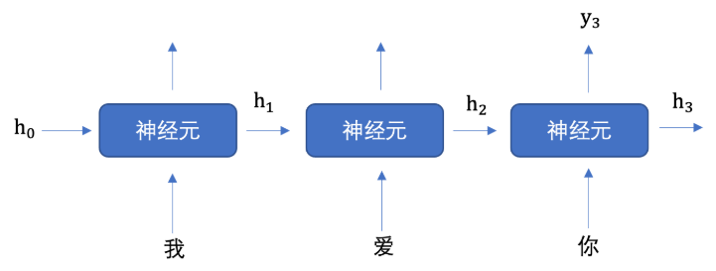
RNN网络原理
RNN 是如何计算过程是什么样的呢？
h 表示隐藏状态,
每一次的输入都会包含两个值: 上一个时间步的隐藏状态、当前状态的输入值，输出当前时间步的隐藏状态和当前时间步的预测结果。

Slide 16
RNN网络原理
上一页PPT中画了 3 个神经元, 但是实际上只有一个神经元，"我爱你" 三个字是重复输入到同一个神经元中。

Slide 17
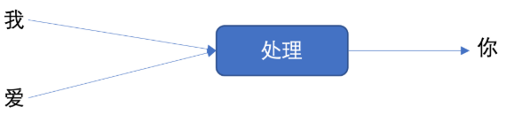
RNN网络原理
我们举个例子来理解上图的工作过程，假设我们要实现文本生成，也就是输入 "我爱" 这两个字，来预测出 "你"，其如下图所示:

Slide 18
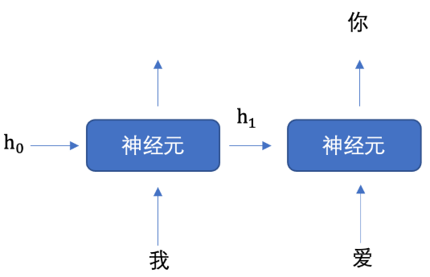
RNN网络原理
将上图展开成不同时间步的形式，如下图所示:
首先初始化出第一个隐藏状态h0，一般都是全0的一个向量，然后将 "我" 进行词嵌入，转换为向量的表示形式，送入到第一个时间步，然后输出隐藏状态 h1，然后将 h1 和 "爱" 输入到第二个时间步，得到隐藏状态 h2, 将 h2 送入到全连接网络，得到 "你" 的预测概率。

Slide 19

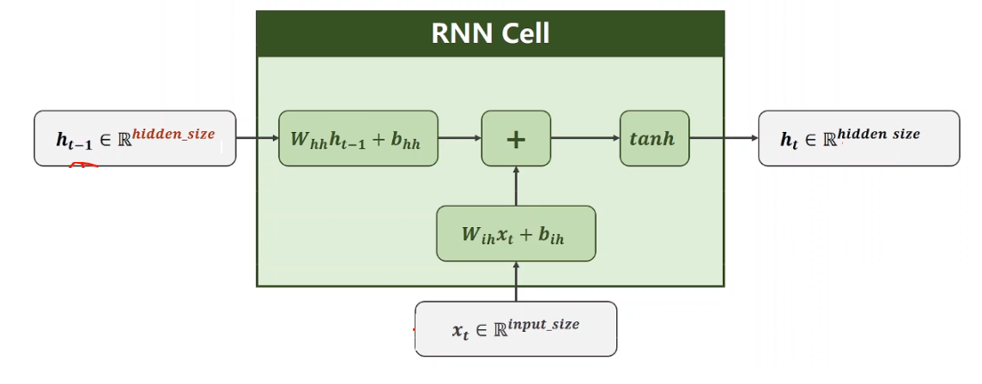
RNN网络原理
每个神经元内部是如何计算的呢？
上述公式中:
W_{ih} 表示输入数据的权重
b_{ih} 表示输入数据的偏置
W_{hh} 表示输入隐藏状态的权重
b_{hh} 表示输入隐藏状态的偏置
最后对输出的结果使用 tanh 激活函数进行计算，得到该神经元你的输出。

Slide 20
PyTorch RNN层的使用
API介绍
参数意义是：
input_size：输入数据的维度，一般设为词向量的维度；
hidden_size：隐藏层h的维数，也是当前层神经元的输出维度；
num_layer: 隐藏层h的层数，默认为1.
将RNN实例化就可以将数据送入进行处理。
RNN = torch.nn.RNN(input_size,hidden_size，num_layer)

Slide 21
PyTorch RNN层的使用
输入数据和输出结果
将RNN实例化就可以将数据送入其中进行处理，处理的方式如下所示：
输入数据:输入主要包括词嵌入的x 、初始的隐藏层h0
x的表示形式为[seq_len, batch, input_size]，即[句子的长度，batch的大小，词向量的维度]
h0的表示形式为[num_layers, batch, hidden_size]，即[隐藏层的层数，batch的大，隐藏层h的维数]
输出结果：主要包括输出结果output,最后一层的hn
output的表示形式与输入x类似，为[seq_len, batch, hidden_size]，即[句子的长度，batch的大小，输出向量的维度]
hn的表示形式与输入h0一样，为[num_layers, batch, hidden_size]，即[隐藏层的层数，batch的大，隐藏层h的维度]
output, hn = RNN(x, h0)

Slide 22
PyTorch RNN层的使用
import torch import torch.nn as nn # RNN层送入批量数据 def test(): # 词向量维度 128, 隐藏向量维度 256 rnn = nn.RNN(input_size=128, hidden_size=256) # 第一个数字: 表示句子长度,也就是词语个数 # 第二个数字: 批量个数，也就是句子的个数 # 第三个数字: 词向量维度 inputs = torch.randn(5, 32, 128) hn = torch.zeros(1, 32, 256) # 获取输出结果 output, hn = rnn(inputs, hn) print("输出向量的维度：\n",output.shape) print("隐含层输出的维度：\n",hn.shape) if __name__ == '__main__': test()
输出结果:
输出向量的维度： torch.Size([5, 32, 256])
隐含层的输出结果： torch.Size([1, 32, 256])

Slide 23
1、RNN网络原理
处理带有序列特点的样本数据
2、pyTorch RNN API
RNN = torch.nn.RNN(input_size,hidden_size，num_layer)

Slide 24
RNN概述
词嵌入层
循环网络层
文本生成案例

Slide 25
掌握文本生成模型构建流程

Slide 26

项目需求
文本生成任务是一种常见的自然语言处理任务，输入一个开始词能够预测出后面的词序列。本案例将会使用循环神经网络来实现周杰伦歌词生成任务。

Slide 27
项目实现
导入工具包：
import torch import re import jieba from torch.utils.data import DataLoader import torch.nn as nn import torch.nn.functional as F import torch.optim as optim import time

Slide 28
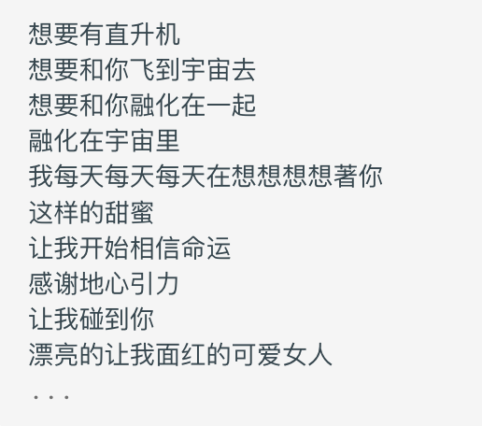
数据集
我们收集了周杰伦从第一张专辑《Jay》到第十张专辑《跨时代》中的歌词，来训练神经网络模型，当模型训练好后，我们就可以用这个模型来创作歌词。数据集如下：
该数据集共有 5819 行文本。

Slide 29
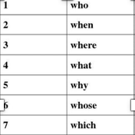
获取数据集并构建词表
在进行自然语言处理任务之前，首要做的就是就是构建词表。
所谓的词表就是将数据进行分词，然后给每一个词分配一个唯一的编号，便于我们送入词嵌入层获取每个词的词向量。

Slide 30
获取数据集并构建词表
接下来, 我们对周杰伦歌词的数据进行处理构建词表，具体实现如下所示：
整体流程是：
获取文本数据
分词，并进行去重
构建词表

Slide 31
构建词表
# 获取数据，并进行分词，构建词表 def build_vocab(): # 数据集位置 file_name = 'data/jaychou_lyrics.txt' # 分词结果存储位置 unique_words = [] all_words = [] # 遍历数据集中的每一行文本 for line in open(file_name, 'r'): # 使用jieba分词,分割结果是一个列表 words = jieba.lcut(line) # print(words) # 所有的分词结果存储到all_sentences，其中包含重复的词组 all_words.append(words) # 遍历分词结果，去重后存储到unique_words for word in words: if word not in unique_words: unique_words.append(word) # 语料中词的数量 word_count = len(unique_words)

Slide 32
构建词表
# 词到索引映射 word_to_index = {word: idx for idx, word in enumerate(unique_words)} # 词表索引表示 corpus_idx = [] # 遍历每一行的分词结果 for words in all_words: temp = [] # 获取每一行的词，并获取相应的索引 for word in words: temp.append(word_to_index[word]) # 在每行词之间添加空格隔开 temp.append(word_to_index[' ']) # 获取当前文档中每个词对应的索引 corpus_idx.extend(temp) return unique_words, word_to_index, word_count, corpus_idx

Slide 33
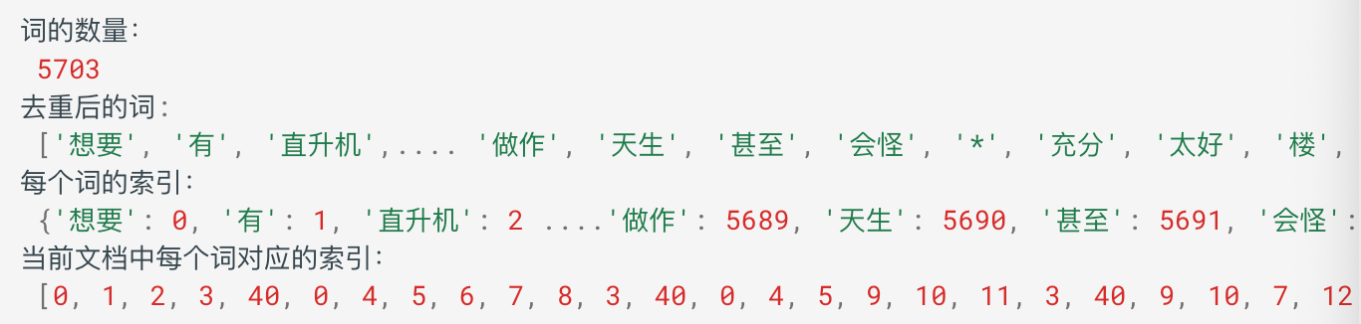
构建词表
我们的词典主要包含了:
unique_words: 存储了词到编号(编号是索引)的映射
index_to_word: 存储了编号到词的映射
if __name__ == "__main__": # # 获取数据 unique_words, word_to_index, word_count, corpus_idx = build_vocab() print("词的数量：\n",word_count) print("去重后的词:\n",unique_words) print("每个词的索引：\n",word_to_index) print("当前文档中每个词对应的索引：\n",corpus_idx)

Slide 34
构建数据集对象
我们在训练的时候，为了便于读取语料，我们会构建一个 Dataset 对象，如下所示：
class LyricsDataset(torch.utils.data.Dataset): def __init__(self, corpus_idx, num_chars): # 文档数据中词的索引 self.corpus_idx = corpus_idx # 每个句子中词的个数 self.num_chars = num_chars # 词的数量 self.word_count = len(self.corpus_idx) # 句子数量 self.number = self.word_count // self.num_chars def __len__(self): # 返回句子数量 return self.number def __getitem__(self, idx): # idx指词的索引，并将其修正索引值到文档的范围里面 start = min(max(idx, 0), self.word_count - self.num_chars - 2) # 输入值 x = self.corpus_idx[start: start + self.num_chars] # 网络预测结果（目标值） y = self.corpus_idx[start + 1: start + 1 + self.num_chars] # 返回结果 return torch.tensor(x), torch.tensor(y)

Slide 35
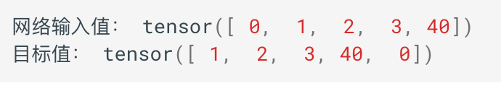
构建数据集对象
我们在训练的时候，为了便于读取语料，我们会构建一个 Dataset 对象，如下所示：
输出结果为：
if __name__ == "__main__": # 数据获取实例化 dataset = LyricsDataset(corpus_idx, 5) x, y = dataset.__getitem__(0) print("网络输入值：", x) print("目标值：", y)

Slide 36
构建网络模型
我们用于实现《歌词生成》的网络模型，主要包含了三个层:
词嵌入层: 用于将语料转换为词向量
循环网络层: 提取句子语义
全连接层: 输出对词典中每个词的预测概率

Slide 37
构建网络模型
# 模型构建 class TextGenerator(nn.Module): def __init__(self, word_count): super(TextGenerator, self).__init__() # 初始化词嵌入层: 词向量的维度为128 self.ebd = nn.Embedding(word_count, 128) # 循环网络层: 词向量维度 128, 隐藏向量维度 128, 网络层数1 self.rnn = nn.RNN(128, 128,1) # 输出层: 特征向量维度128与隐藏向量维度相同,词表中词的个数 self.out = nn.Linear(128, word_count) def forward(self, inputs, hidden): # 输出维度: (batch, seq_len,词向量维度 128) embed = self.ebd(inputs) # 修改维度: (seq_len, batch,词向量维度 128) output, hidden = self.rnn(embed.transpose(0, 1), hidden) # 输入维度: (seq_len*batch,词向量维度 ) 输出维度: (seq_len*batch, 128) output = self.out(output.reshape((-1,output.shape[-1]))) # 网络输出结果 return output, hidden def init_hidden(self,bs): # 隐藏层的初始化:[网络层数, batch, 隐藏层向量维度] return torch.zeros(1, bs=2, 128)

Slide 38
构建训练函数
前面的准备工作完成之后, 我们就可以编写训练函数。训练函数主要负责编写数据迭代、送入网络、计算损失、反向传播、更新参数，其流程基本较为固定。
由于我们要实现文本生成，文本生成本质上，输入一串文本，预测下一个文本，也属于分类问题，所以，我们使用多分类交叉熵损失函数。优化方法我们学习过 SGB、AdaGrad、Adam 等，在这里我们选择学习率、梯度自适应的 Adam 算法作为我们的优化方法。
训练完成之后，我们使用 torch.save 方法将模型持久化存储。

Slide 39
构建训练函数
# 模型训练 def train(): # 构建词典 index_to_word, word_to_index, word_count, corpus_idx = build_vocab() # 数据集 lyrics = LyricsDataset(corpus_idx, 32) # 初始化模型 model = TextGenerator(word_count) # 损失函数 criterion = nn.CrossEntropyLoss() # 优化方法 optimizer = optim.Adam(model.parameters(), lr=1e-3) # 训练轮数 epoch = 10

Slide 40
for epoch_idx in range(epoch): # 数据加载器 lyrics_dataloader = DataLoader(lyrics, shuffle=True, batch_size=2) # 训练时间 start = time.time() iter_num = 0 # 迭代次数 # 训练损失 total_loss = 0.0 # 遍历数据集 for x, y in lyrics_dataloader: # 隐藏状态的初始化 hidden = model.init_hidden() # 模型计算 output, hidden = model(x, hidden) # 计算损失 # y:[batch,seq_len]->[seq_len,batch]->[seq_len*batch] y = torch.transpose(y, 0, 1).contiguous().view(-1) loss = criterion(output, y) optimizer.zero_grad() loss.backward() optimizer.step() iter_num += 1 # 迭代次数加1 total_loss += loss.item() # 打印训练信息 print('epoch %3s loss: %.5f time %.2f' % (epoch_idx + 1, total_loss / iter_num, time.time() - start)) # 模型存储 torch.save(model.state_dict(), 'data/lyrics_model_%d.pth' % epoch)
构建训练函数

Slide 41
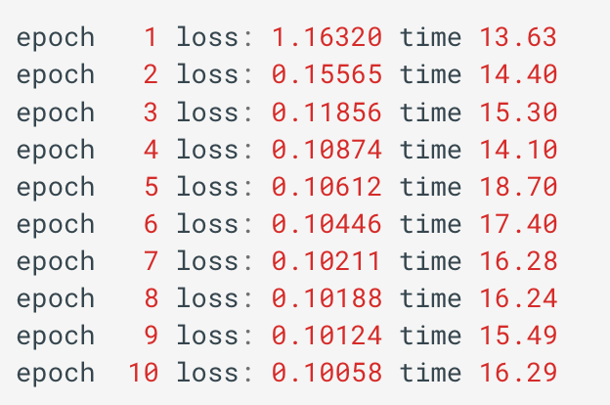
调用模型训练函数
输出结果为：
if __name__ == "__main__": # # 获取数据 unique_words, word_to_index, word_count, corpus_idx = build_vocab() # 数据获取实例化 dataset = LyricsDataset(corpus_idx, 5) train()

Slide 42
构建预测函数
从磁盘加载训练好的模型，进行预测。预测函数，输入第一个指定的词，我们将该词输入网路，预测出下一个词，再将预测的出的词再次送入网络，预测出下一个词，以此类推，知道预测出我们指定长度的内容。
def predict(start_word, sentence_length): # 构建词典 index_to_word, word_to_index, word_count, _ = build_vocab() # 构建模型 model = TextGenerator(word_count) # 加载参数 model.load_state_dict(torch.load('data/lyrics_model_10.pth')) # 隐藏状态 hidden = model.init_hidden(bs=1) # 将起始词转换为索引 word_idx = word_to_index[start_word] # 产生的词的索引存放位置 generate_sentence = [word_idx] # 遍历到句子长度，获取每一个词 for _ in range(sentence_length): # 模型预测 output, hidden = model(torch.tensor([[word_idx]]), hidden) # 获取预测结果 word_idx = torch.argmax(output) generate_sentence.append(word_idx) # 根据产生的索引获取对应的词，并进行打印 for idx in generate_sentence: print(index_to_word[idx], end='')

Slide 43
构建预测函数
if __name__ == “__main__”: # 调用预测函数 predict('分手', 50)
输出结果:
分手的话像语言暴力
我已无能为力再提起 决定中断熟悉
然后在这里 不限日期
然后将过去 慢慢温习
让我爱上你 那场悲剧
是你完美演出的一场戏

Slide 44
构建了一个《歌词生成》的项目，该项目的实现流程如下:
构建词汇表
构建数据对象
编写网络模型
编写训练函数
编写预测函数

